Slide 1
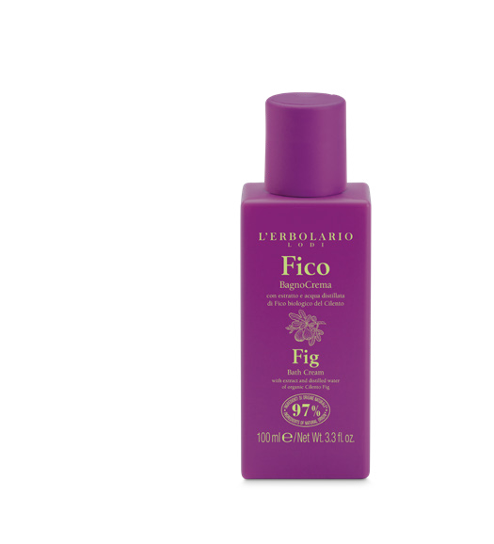
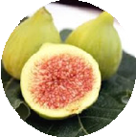









L’ ERBOLARIO
Ficha técnica - comercial
HIGO
Gel de baño en crema con extracto y agua destilada de higo Cilento ecológico
REF.: 036.084
PARA TODO TIPO DE PIELES
97% Ingredientes de origen natural*
*El porcentaje restante
de ingredientes garantiza la estabilidad y el placer del producto.
PRESENTACIÓN
Información
La textura lechosa y suave hace que este cosmético muy fragante sea especial. La piel del cuerpo apreciará la delicadeza de la limpieza, debido a la acción de los aminoácidos impulsados por la tapioca y la caña de azúcar, y el brío tonificante y refrescante proporcionado por el extracto y el agua destilada de higo.
FUNCIONALIDAD
Extracto y agua destilada de pulpa de higo ecológica del Cilento.
EXTRACTO: ANTI-DESHIDRATANTE - TONIFICANTE AGUA DESTILADA: SUAVIZANTE - REFRESCANTE
Extracto de fruta de Ficus carica (higo), Ficus carica (higo) Agua de fruta Del procesamiento con glicerina de la pulpa del higo chileno, hemos obtenido un extracto rico en azúcares (fructosa y glucosa) y minerales (magnesio y potasio), que evitan la deshidratación y suavizan la piel del cuerpo. La presencia de antocianinas y vitaminas (ácido ascórbico) con una valiosa acción antioxidante asegura la tonificación de la epidermis. A continuación, el residuo de este proceso se sometía a una destilación al vapor, para recuperar las fracciones esenciales y obtener así un agua aromática con una acción suavizante y refrescante.
Uso
Una cantidad modesta de producto es suficiente para un rico baño o una ducha fragante, para limpiar el cuerpo con una espuma con un aroma encantador.
Hidrolizado de proteína de almendra dulce
ANTI-DESHIDRATANTE
Hydrolyzed Sweet Almond Protein
Las proteínas hidrolizadas de almendra, hábilmente mezcladas en la formulación de esta Crema de Baño, son un ingrediente cosmético altamente dermocompatible. Suavizan la limpieza, dan tono y frescura a la epidermis y al mismo tiempo la protegen, envolviéndola en una fina película invisible capaz de preservar su tono e hidratación.
Ventas Relacionadas
Toda la línea Fico
Formato & material
Botella de PE reciclado de
100 ml - envase sin estuche.
Etiquetado ambiental
Para la correcta eliminación de los componentes del embalaje, toda la información necesaria se muestra en la tabla relativa a la recogida diferenciada, presente en la caja de cartón o en el embalaje primario.
Aminoácidos tensioactivos de Tapioca y Canna de Azúcar.
LIMPIEZA DELICADA.
Disodium Cocoyl Glutamate, Sodium Cocoyl Glutamate De la combinación equilibrada de los aminoácidos de la caña de azúcar y la tapioca y un tensioactivo derivado del coco, nace esta materia prima que, presente en la Crema de Baño, asegura su delicada y suave acción limpiadora. Con cada lavado, los aminoácidos crean una fina película protectora sobre la piel, que por lo tanto la encontrará menos deshidratada por los lavados frecuentes.
SIN
RICICLABILE AL 100%
SILICONAS
PARABENOS
PETROLATO
TENSIOACTIVOS DE SULFATO
Supervisión de contenidos
de 8 metales* para minimizar el riesgo de alergia y así proteger incluso las pieles más sensibles. *Níquel
Plomo, arsénico, cadmio, mercurio, antimonio, cromo y cobalto.
SENZA INGREDIENTI DI DERIVAZIONE ANIMALE

